Slide 1
Анализ данных
Данные о цене криптовалюты

Slide 2
Адрес доступ к данным
Данные по ценам криптовалют https://www.kaggle.com/jessevent/all-crypto-currencies
Моя работа на Kaggle https://www.kaggle.com/egorserdyuk/cryptocurrencyanalysis

Slide 3
Цель исследования
Фиксирование трендов криптовалютного рынка
Предсказание стоимости криптовалют (на примере Bitcoin)

Slide 4
Описание данных
2071 криптовалюта (крипто токены)
942000 наблюдения
13 характеристик

Slide 5
Переменная | Тип | Значение
slug | string | Уникальное название крипто токена
symbol | string | Уникальное сокращённое название крипто токена
name | string | Название крипто токена
date | string | Дата
ranknow | int | Положение крипто токена на рынке
open | float | Начальная цена за день
high | float | Максимальная цена за день
low | float | Самая низкая цена за день
close | float | Цена на момент закрытия
volume | float | Количество транзакций за день
market | float | Капитализация рынка
close_ratio | float | Разница между начальной и последней ценой за день
spread | float | Разница между самой низкой и максимальной ценой

Slide 6
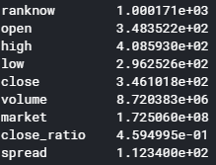
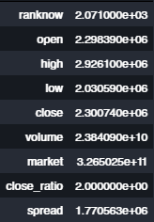
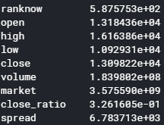
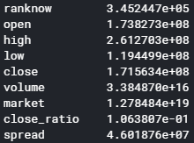
Описательная статистика
Среднее значение
Размах
Стандартное откл.
Дисперсия

Slide 7
Вывод из описательной статистики
Все переменные имеют свойственные себе показатели, ибо криптовалютный рынок специфичен и допускает резкие взлеты и падения курсов токенов, а так же их количество в обращении.

Slide 8
Подготовка данных

Slide 9
Исследование

Slide 10
Вывод
Криптовалютный рынок непредсказуем. Начало тренда на криптовалюты в конце 2017 года, подкрепляемого серьезным вниманием со стороны СМИ, которые познакомили массу людей с этим рынком, просто вознесли стоимость криптовалют вверх. Это объясняет зависимость рынка от различных внешних событий
Данные, которые были

